Slide 1
SMART MENU - QRCODE
IN THE NAME OF GOD
DIGITAL MENU MANAGRMENT WITH QR CODE INSIDE THE RESTURANT & CAFE
Developer Student: Mahdi Shahrezaei
University Professor: Hojjat Beiknejad
Torbat Heydariyeh University - UTH
May 2025

Slide 2
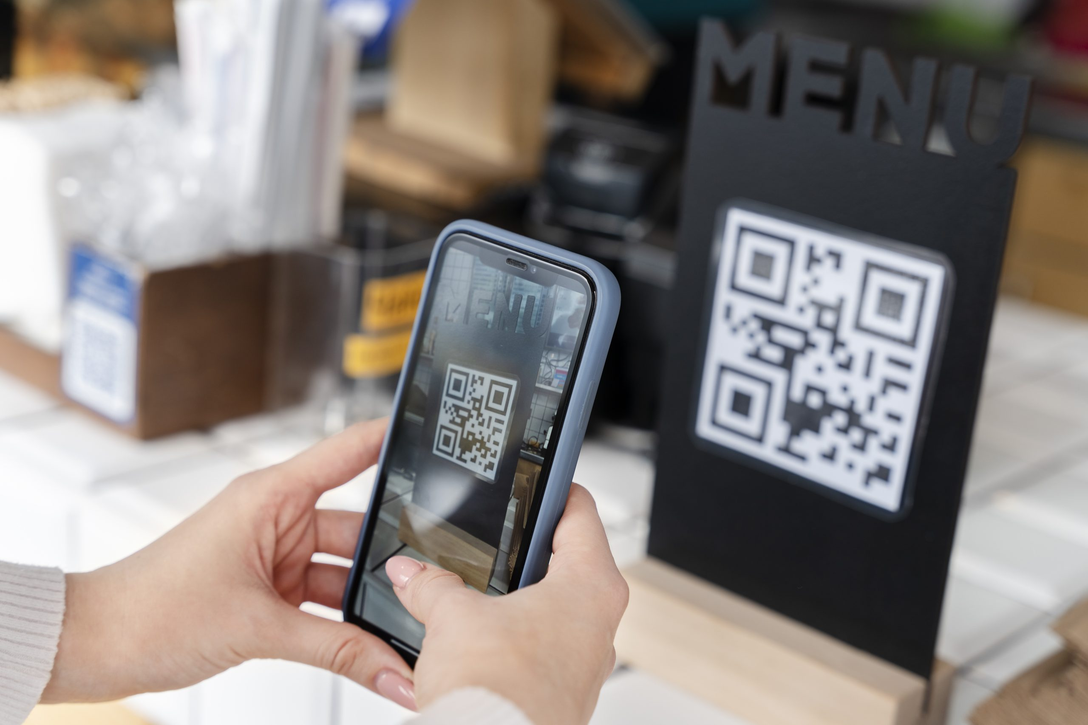
- تعریف سیستم : این سیستم یک منوی دیجیتال تحت وب است که با اسکن QR کد روی میز فعال می‌شود و بدون نیاز به نصب اپلیکیشن، امکان مشاهده و فیلتر آیتم‌ها، ساخت سبد خرید، فراخوان گارسون با یک کلیک، و اطلاع لحظه‌ای از وضعیت موجودی را فراهم می‌کند . بدون نیاز به صدا زدن کلامی چندباره گارسون و بدون مواجهه با آیتم‌های ناموجود، مشتری تجربه‌ای سریع، شفاف و بی‌نقص از انتخاب و سفارش خواهد داشت .
- چرا این سیستم : این سیستم ساخته شده تا تجربه سفارش در رستوران‌ها را ساده، سریع و هوشمند کند. با حذف منوهای کاغذی و کاهش نیاز به تماس مستقیم، هم به بهداشت و سرعت خدمات کمک می‌کند و هم بار کاری گارسون‌ها را کاهش می‌دهد.
همچنین مدیر رستوران می‌تواند به ‌راحتی موجودی و منو را مدیریت کند و مشتریان با دسترسی آسان، انتخاب بهتر و وِیژگی های جالب مثل تخفیف‌های وفاداری، تجربه‌ای جذاب‌تر داشته باشند. و از جهتی دیگر این سیستم میتواند کمک کند که افراد درونگرا وافرادی که به حریم خصوصیشون اهمیت بیشتری میدن با احتمال بیشتری کافه یا رستوران و.. مدنظر را انتخاب کنند .

Slide 3
6 .فیلتر پیشرفته : دسته‌بندی غذاها برای جستجوی سریع‌تر (مثلاً گیاهی، نوشیدنی، پرفروش و...). 7. سبد خرید : امکان انتخاب و مرور سفارش قبل از نهایی‌سازی. 8. ورود کاربر : با موبایل یا ایمیل برای دسترسی به تاریخچه و تخفیف‌ها. 9. امتیازدهی کاربران : ثبت نظر و امتیاز برای بهبود تجربه مشتریان بعدی. 10. به‌روزرسانی آسان : تغییر سریع آیتم‌ها بدون نیاز به چاپ مجدد منو.
ویژگی‌های کاربردی :
ویژگی‌های انحصاری :
1. منوی دیجیتال :
نمایش کامل آیتم‌ها بدون نیاز به منو کاغذی یا اپلیکیشن مشخص بودن موجودی لحظه ای با اسکن Qr code.
2. فراخوان گارسون :
دکمه مخصوص برای صدا زدن گارسون بدون انتظار یا اشاره دستی.
3. مدیریت موجودی :
مدیر می‌تواند آیتم‌ها را در لحظه موجود یا ناموجود کند.
4. قرعه‌کشی روزانه :
ویژگی اختیاری برای جذابیت و تعامل بیشتر با مشتری.
5. سفارش آماده :
گارسون می‌تواند قبل از رسیدن به میز، سبد خرید کامل مشتری را ببیند و فقط با یک تأیید، سفارش را به آشپزخانه ارسال کند .

Slide 4
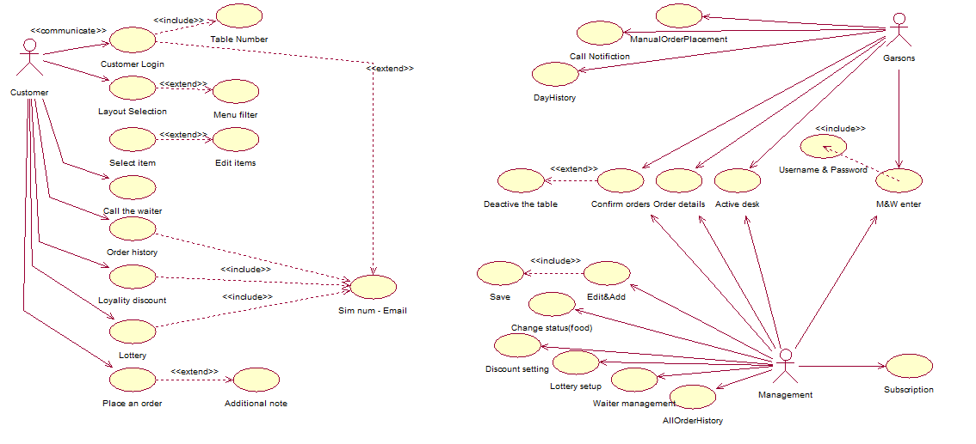
Usecase Diagram

Slide 5
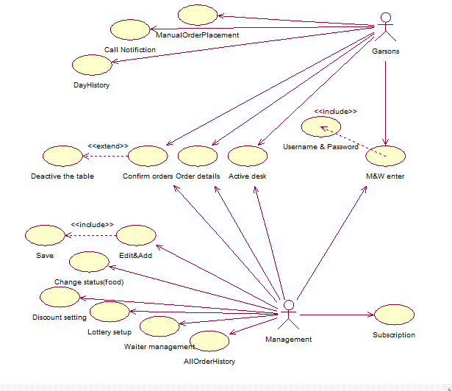

Slide 6
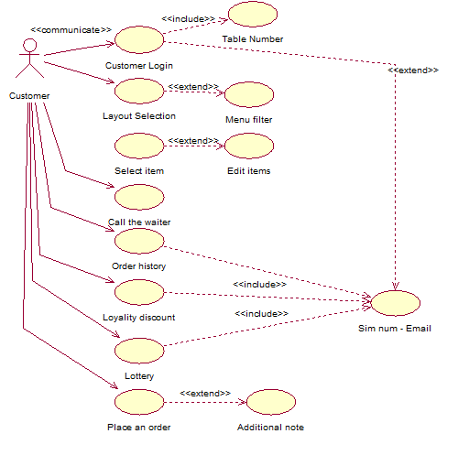

Slide 7
شرایط پسین : سفارش مشتری به گارسون ارسال شده یا در وضعیت آماده برای تایید قرار میگیرد .
مستند سازی جریان رویدادهای 1 :
جریان های رویداد های فرعی :
1-آیتم های ناموجود انتخاب نمیشوند و سیستم پیام هشدارمیدهد .
2-اگر گارسون دردسترس نباشد پیام گارسون در حال پاسخ گویی هستنمایش داده میشود .
نام یوزکیس : ثبت سفارش (نهایی)
اکتور : مشتری
تعریف مختصر : ثبت کامل سفارش پس از انتخاب آیتم ها
یش شرایط : مشتری QR کد اسکن کرده - وارد منو شده - آیتم هارو انتخاب کرده .
جریان های رویداد های اصلی :
1-مشتری وارد منو دیجیتال میشود .
2-آیتم های دلخواه مشاهده و فیلتر میکند .
3-آیتم هارو به سبد اضافه میکند .
4-تعداد آیتم ها را تغییر میدهد یا حذف میکند .
5-سفارش خود را تایید و ثبت میکند .
6-سفارش در وضعیت در انتظار تایید قرار میگیرد

Slide 8
شرایط پسین : سفارش ثبت نهایی شده و میز به حالت غیر فعال تغییر یافته .
مستند سازی جریان رویدادهای 2 :
جریان های رویداد های فرعی :
ا1-اگر آیتمی اشتباه باشد گارسون میتوتند سفارش لغو و مشتری را مطلع کند .
2-اگر اتصال قطع باشد گارسون پیام خطا دریافت میکند و تلاش مجدد انجام میدهد.
نام یوزکیس : تایید سفارش
اکتور : گارسون
تعریف مختصر : تایید و ثبت سفارش مشتری به ترتیب پس از دریافت پیام میز با سفارش آماده در پنل گارسون .
پیش شرایط : مشتری آیتم ها را انتخاب و سفارش خو را ثبت نهاییی کرده .
جریان های رویداد های اصلی :
1-گارسون وارد پنل خود میشود
2- لیست میزهای فعال را مشاهده میکند
3- جزییات سفارش و توضیحات آنرا مشاهده میکند
4- در صورت روشن بودن گزینه همراه با صدا زدن به میز مراجعه میکند
5- در صورت تایید دکمه (( تایید سفارش )) میزند
6- سفارش به آشپزخانه اطاع داده میشود
7- میز در لیست در حال آماده سازی قرار داده یا غیر فعال میشود .

Slide 9
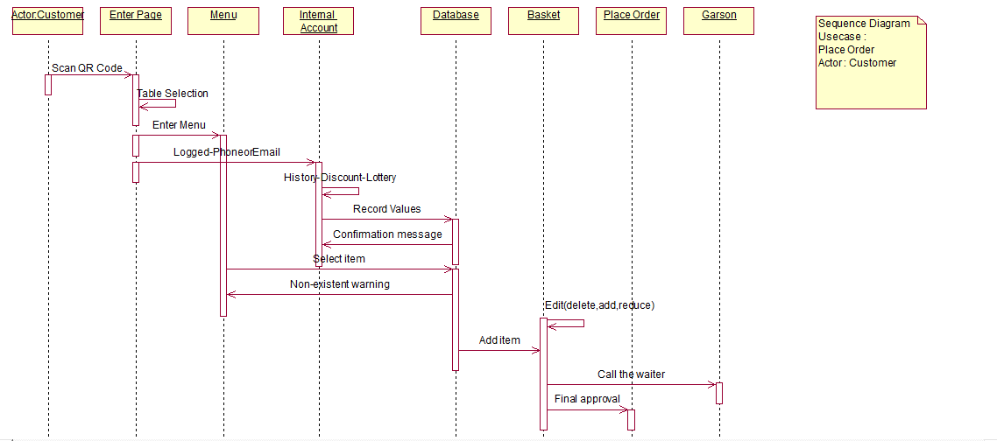

Slide 10
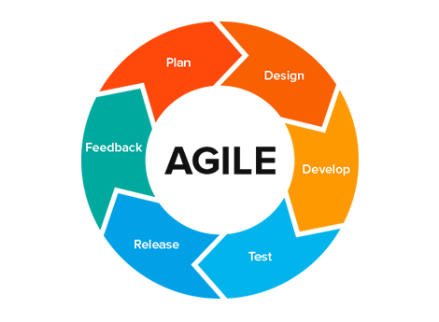
Development & Implementation Method
مدلی که برای توسعه نرم افزار انتخاب شده :
روش چابک : Agile چرا ؟
پروژه قابلیت گسترش تدریجی داره .
در صورت تغییر نیازهای سیستم ما هم میتوانیم سریعا تغییرات را ایجاد کنیم .
پروژه نیاز به تست و بازخورد داره .
بهترین روش و جزییات پیاده سازی در آینده :
این سیستم به‌صورت کاملاً وب‌محور پیاده‌سازی می‌شود .
رابط کاربری آن با استفاده از HTML، CSS و JavaScript و فریم‌ورک React.
بخش سرور با Node.js پیاده‌سازی می‌شود و ازPostgreSQL برای مدیریت داده‌ها .
این ساختار امکان اجرای سریع، بدون نیاز به نصب، و دسترسی از هر دستگاه را ایجاد میکند .

Slide 12
